Slide 1


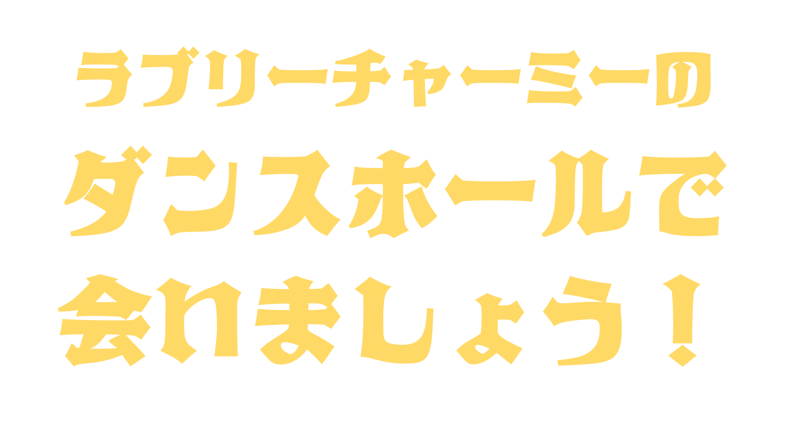
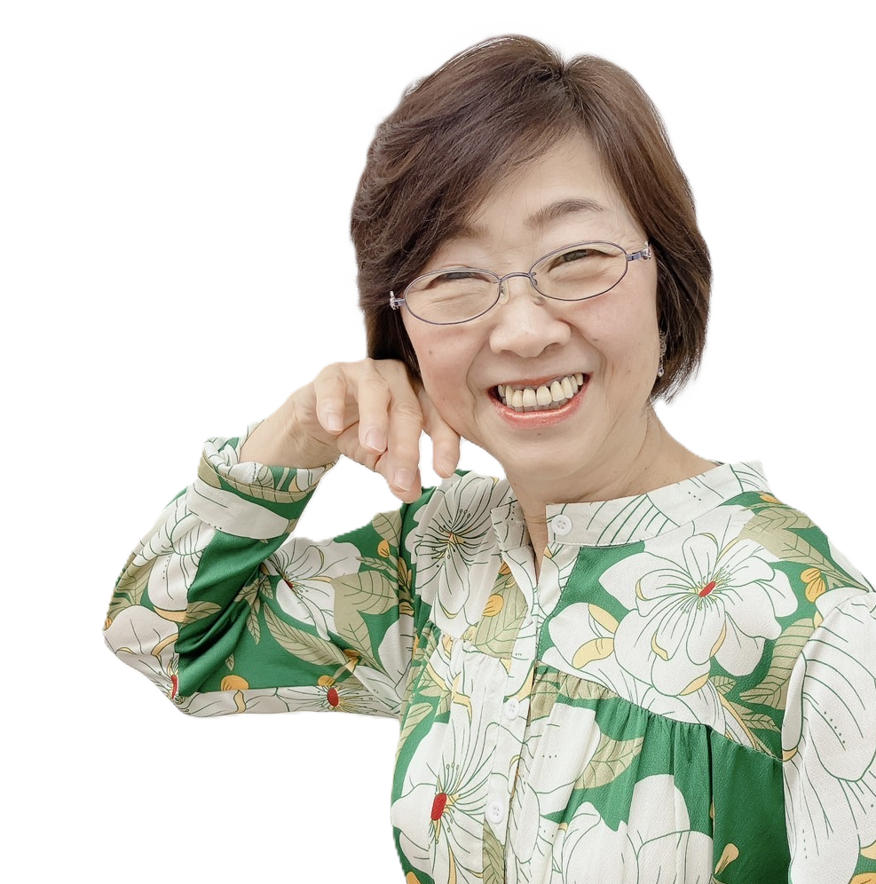

チャーミーと一緒に
踊り明かしましょう！
開催日時
2026年2月27日(金)
午後2時～午後3時

